Slide 1






Point‘n‘Click Adventure
Natalie Hußfeldt Sandra Herbst Jana Mößner Anh Thu Bui Lea Bretz

Slide 2
Strukturierung
Dependency Injection
Character Creation Tool
Settings
Highscore
HTTP Response (Server)

Slide 3
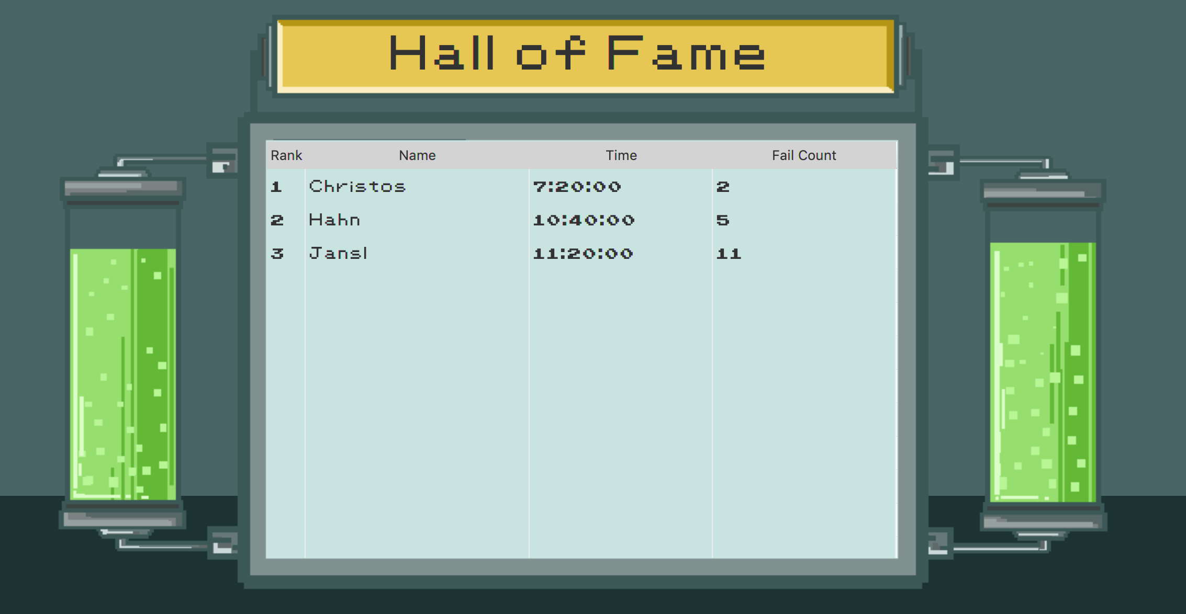
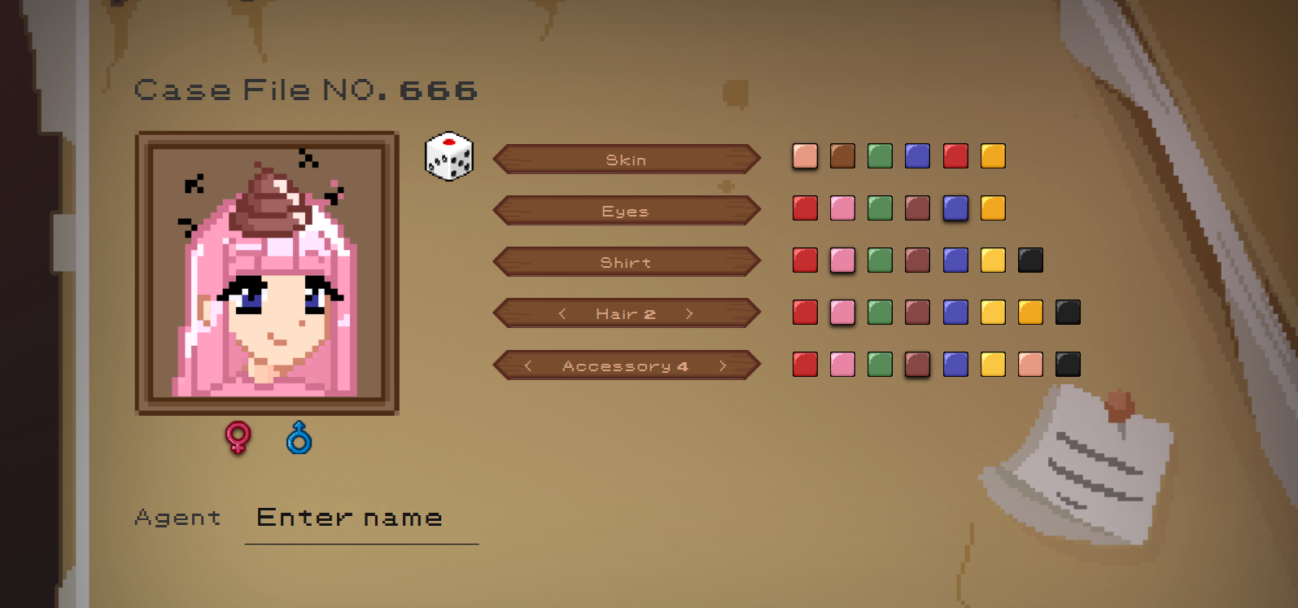
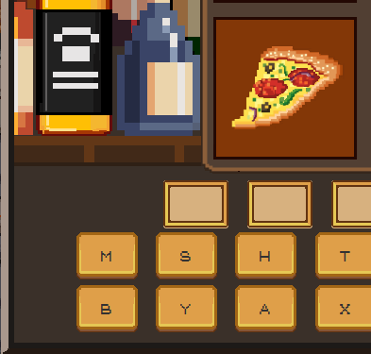
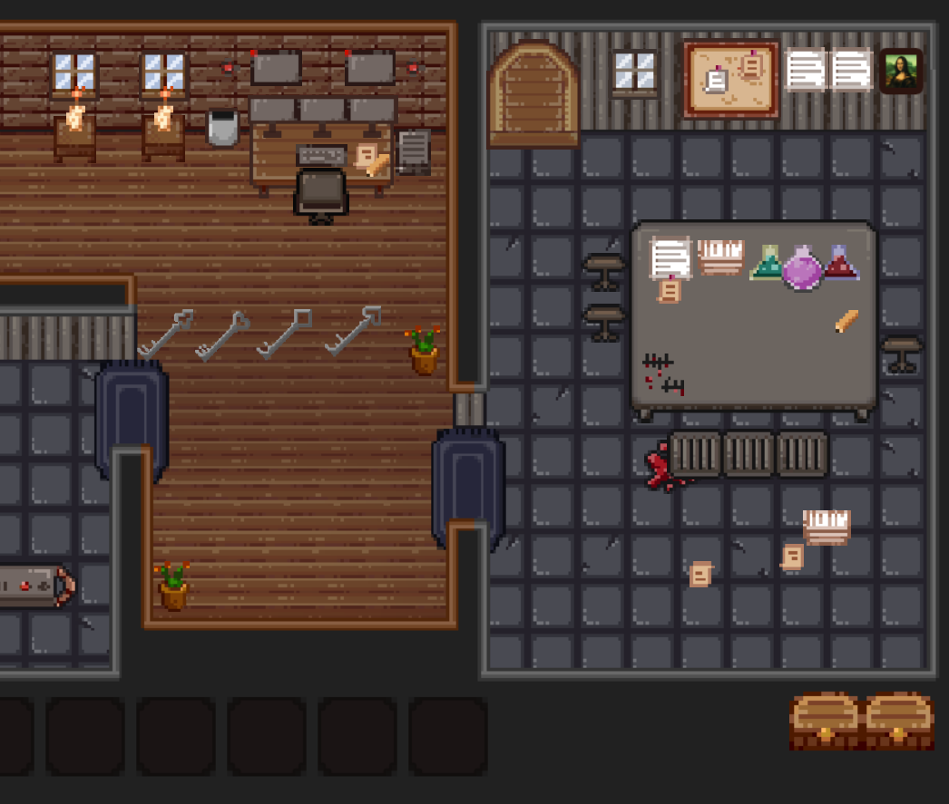
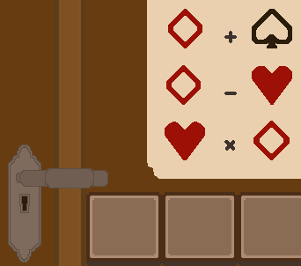
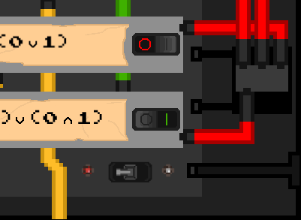
*Shown footage may change in the final product

Slide 4
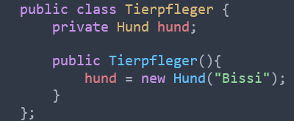
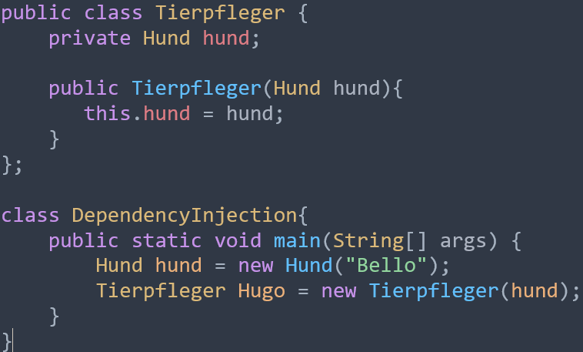
Dependency Injection
Ziel: Abhängigkeiten zwischen Klassen minimieren
Beispiel
Problem
Klasse ist extrem statisch und abhängig von der Instanziierung des Hundes
Lösung:
Instanziierung des Hundes auslagern und in Zielklasse “injecten”
→ Constructor Injection
tI

Slide 5
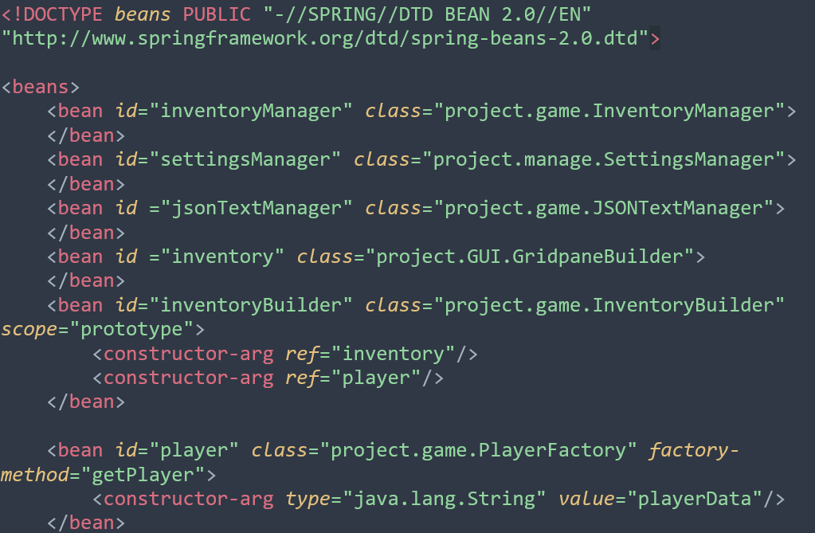
Dependency Injection - Spring Framework
Spring Framework übernimmt die Instanziierung der Objekte
Managed den gesamten Lebenszyklus der Objekte
→ Inversion of Control
“Blueprints” werden in einer xml dokumentiert
“inventoryBuilder” verwendet Constructor Injection und referenziert Objekte aus anderen Klassen

Slide 6
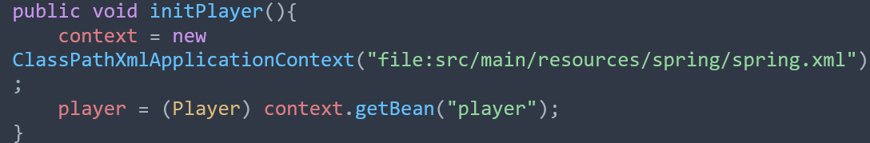
Dependency Injection - Spring Framework
ApplicationContext ist wie eine Art “BeanFactory”, welches die Beans aus der xml erstellt
dieser wird nur in der Main erstellt und den anderen Klassen übergeben, da sonst bei einer wiederholten Instanziierung die xml noch einmal gelesen wird
anhand der angegebenen ID können spezifische Objekte extrahiert und verwendet werden

Slide 7
drawCharacter()
BufferedImage
TYPE_INT_ARGB :
•Repräsentiert ein Bild mit 8-bit RGBA (red,green,blue,alpha) Farbkomponenten in Integer Pixeln
Alphakanal:
•Angaben über Transparenz
Zeichnen in das BufferedImage mit Graphics-Objekt

Slide 8
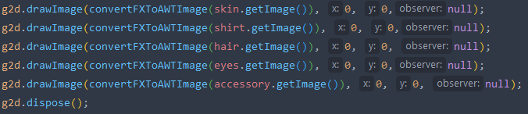
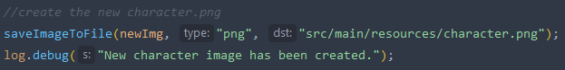
drawCharacter()
•(x,y) linke obere Ecke im Koordinatenraum dieses Grafikkontexts gezeichnet
•saveImageToFile: erstellt neues Image von Typ png und speichert es in die angegebene Resource

Slide 9
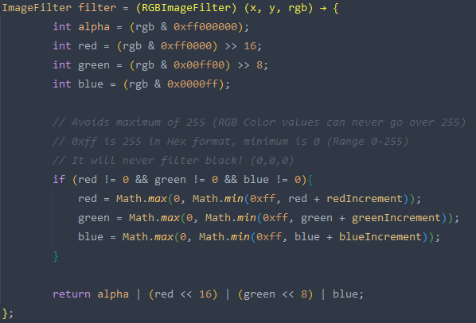
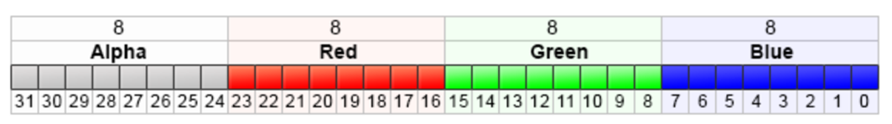
getFilteredImage()
RGBImageFilter:
einfache Möglichkeit, einen ImageFilter zu
erstellen, der die Pixel eines Bildes im
Standard-RGB ColorModel ändert
z.B Int red (rgb & 0xff0000) >> 16;
bringt uns quasi an den Speicherbereich
des Rotwerts

Slide 10
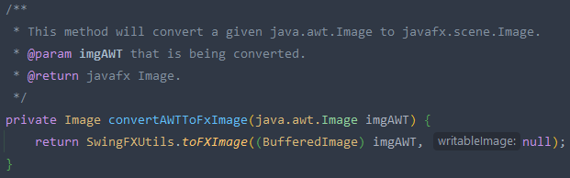
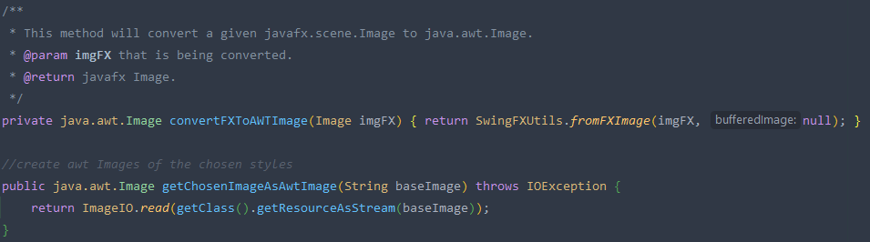
ImageView kann nur ein JavaFX Image anzeigen lassen, die generierten BufferedImages und Images sind aber awt.Images
Lösung: Konvertierungsmethoden

Slide 11
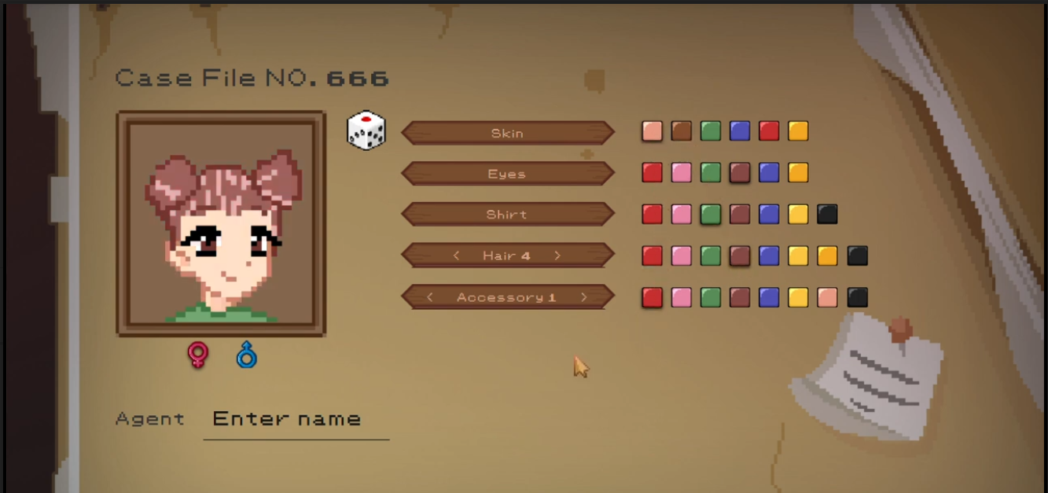

Slide 12
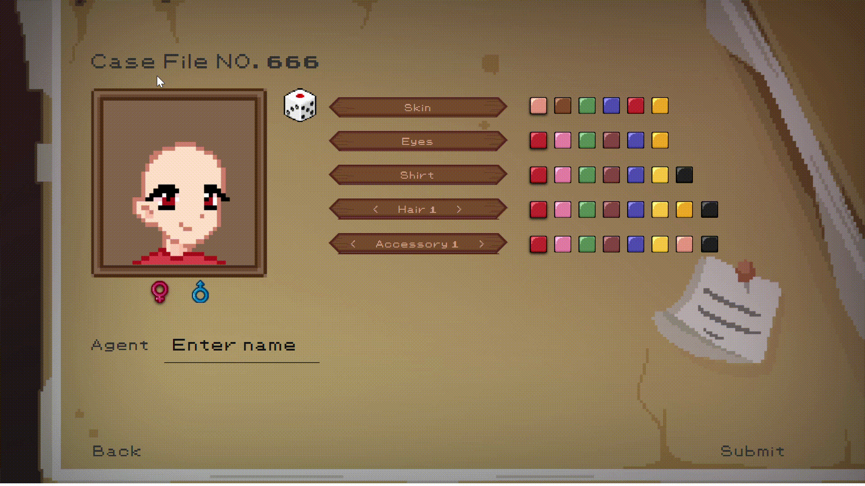




Beispiel: Character erstellen
Grober Überblick:
slideShow Clicklistener:
•Speichern Index der ausgewählten Bilder
Color Listener:
•Filtert die ausgewählten Images mit der entsprechenden Farbe
•Farben in Hashmap(als Color) gespeichert (Filter nutzt die entsprechenden RGB Werte)
•Grafiken ursprünglich in Graustufen, um Filtern zu können

Slide 13
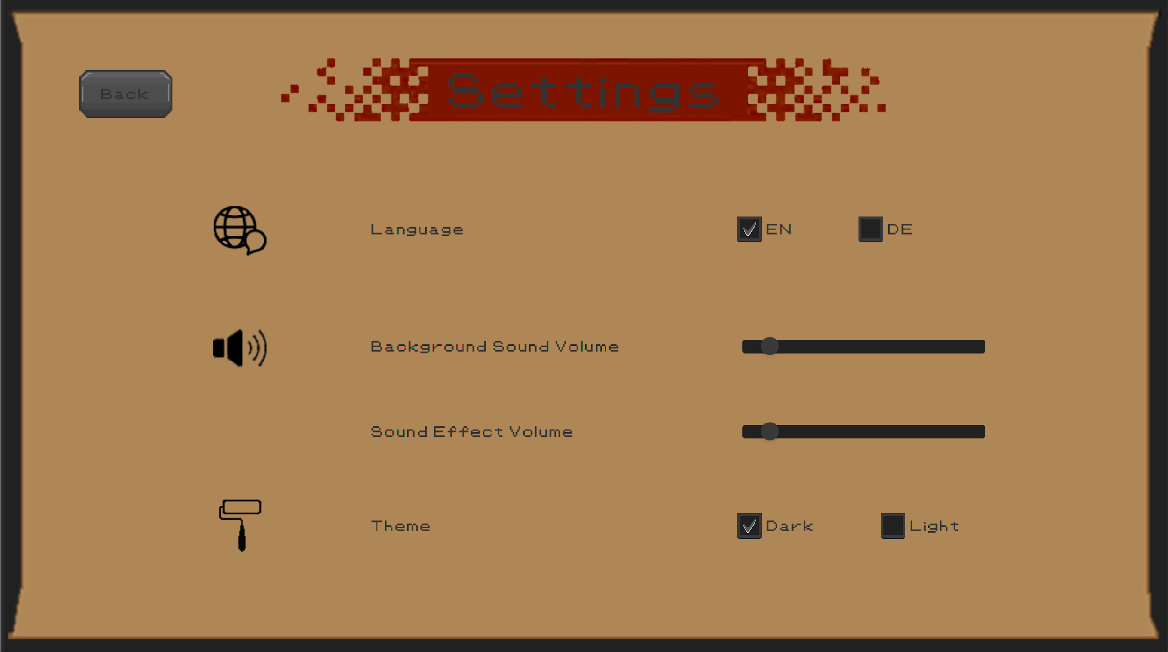
Settings

Slide 14
Settings - Allgemeine Informationen
Getter und Setter greifen nur auf Variablen des Players zu und werden auch von der Player Instanz gestellt
In den Player Settern und Gettern werden die Getter und Setter der Manager Instanzen aufgerufen die er Implementiert
Aktuelle Game Einstellungen sind sichtbar
Beim Laden des Controllers wird die Aktuelle FXML URL mitgegeben um den Zugriff auf die Einstellungen vom Gesamten Spiel aus zu ermöglichen.

Slide 15
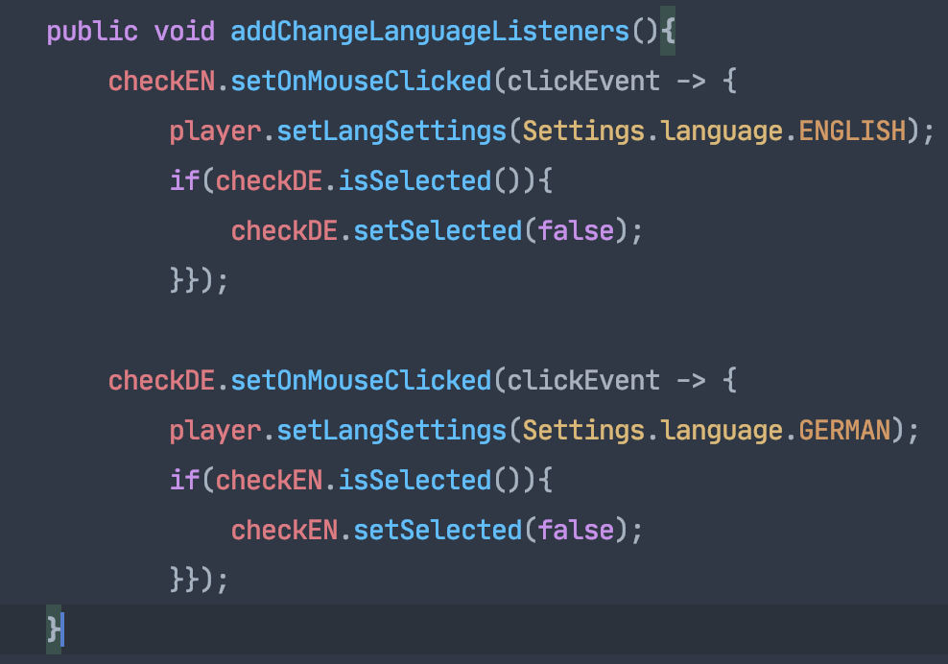
Settings - Switch Language And Theme
Clicklistener auf Checkboxen
das momentane Stylesheet löschen und je nach Checkbox das neue hinzufügen
Das momentane Resource Bundle austauschen (Szenenwechsel notwendig)

Slide 16
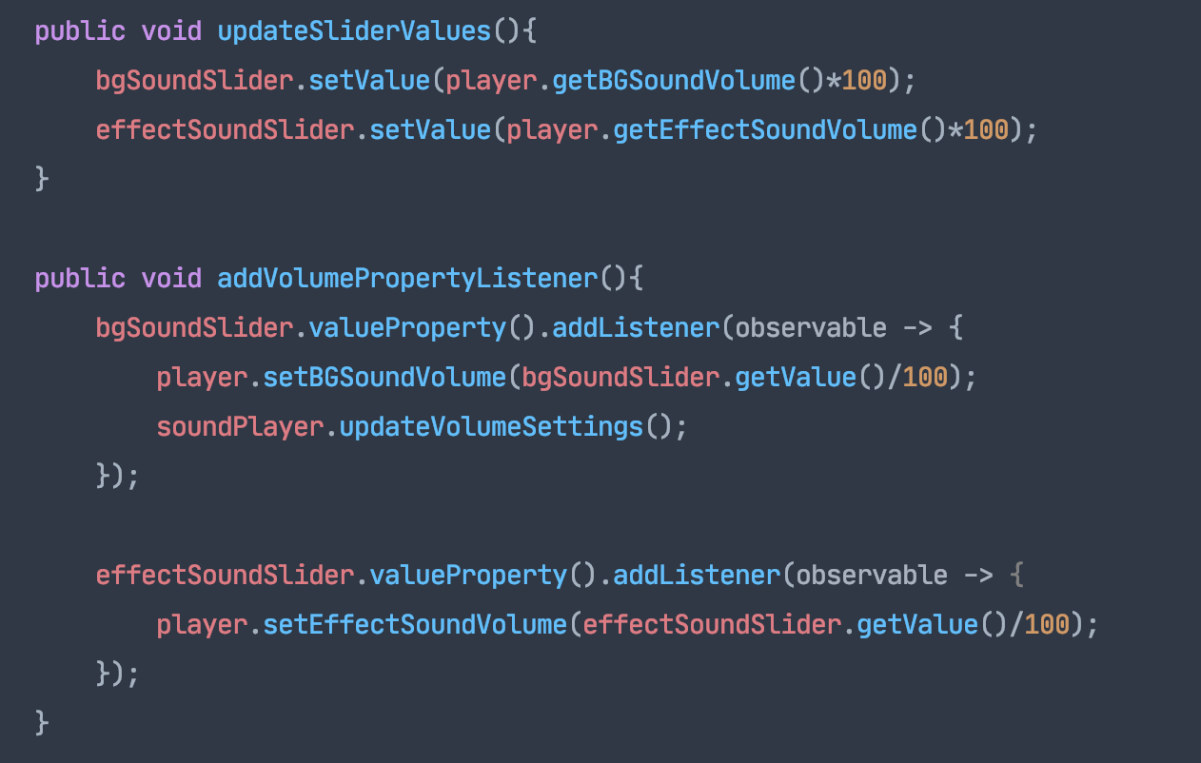
Settings - Sound Settings
Klasse SoundPlayer erstellt Objekt MediaPlayer
addVolumePropertyListener auf bgSoundSlider und effectSoundSlider
Getter und Setter kommen aus Klasse Player und setzen Werte in SettingsManager

Slide 17
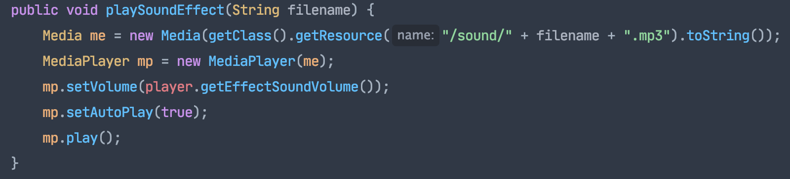
Settings - Sound Settings
SoundPlayer holt sich dann beim Aufrufen der Methoden playBackgroundSound und playSoundEffect die Werte von Player
Diese Methoden erwarten nur eine URL zum Sound-File

Slide 18
Highscore

Slide 19
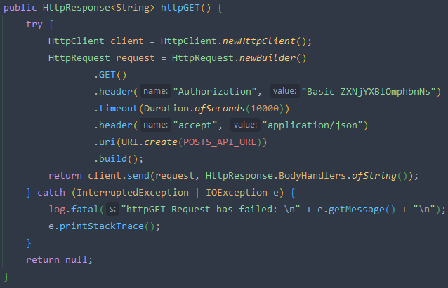
Highscore - GET Request
HTTPBuilder
macht requests an Server mit GET, POST, DELETE
parsed Player objekte zu JSON Objekten
PT10H040M

Slide 20
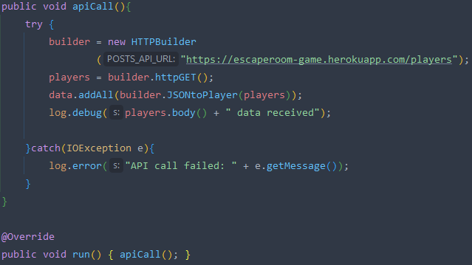
Highscore - GETRequest
HighscoreThread
implementiert Runnable
erstellt HTTPBuilder Objekt und ruft damit die httpGET Methode auf, die PlayerObjekte zurückgibt
HighscoreThread wird in der Main class gestartet

Slide 21
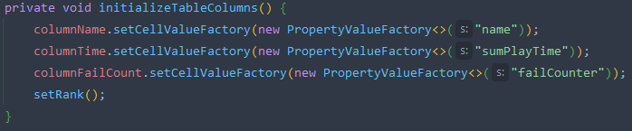
Highscore - Daten anzeigen
HighscoreController
in fxml ist TableView mit 4 Columns
den Columns werden in HighscoreController die richtigen Properties zugewiesen

Slide 22
Highscore - Daten anzeigen
HighscoreController
erste Spalte rank number wird nicht vom server zurückgegeben sondern im controller eingefügt mit index der row + 1
Daten werden vom gestartetet thread in der Main geholt und der tableView übergeben
Daten aus der TimeColumn werden nochmal durchgegangen um sie für einen User lesbar zu formatieren
„PT10H040M“ → „10:40:00“

Slide 23
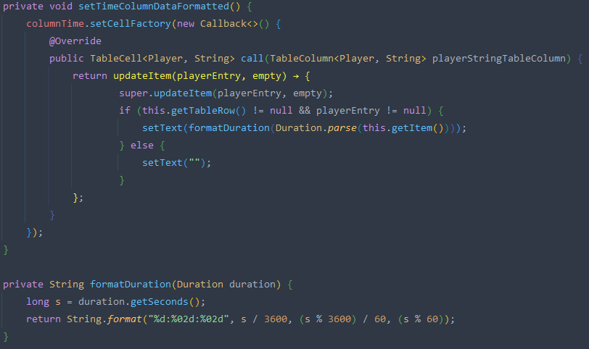
Highscore - Daten anzeigen

Slide 24
HTTP Response - Server
Spring Boot Framework – REST (GET, POST)
PostgreSQL Datenbank + JDBC
Heroku.com als kostenlosen Webhost (mit diversen Nachteilen)
GET – Top 10 Spieler.
POST – Speichert Spieler in der Datenbank des Servers ein.
Request Authorization Header benötigt Schlüssel für Username und Passwort.
Verhindert (etwas, aber nicht vollständig) Requests von Dritten.

Slide 25
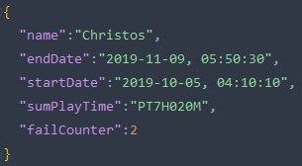
HTTP Response - POST Response
Player JSON POST-Request vom Client, wenn Spiel beendet wurde:
Server Datenbank speichert Player in seine Tabelle ein
LocalDateTime Objekt als String: 7 Stunden, 20 Minuten
Millisekunden berechnet sich aus sumPlayTime, dient zur Sortierung der Bestspielzeit.
name | failCounter | sumPlayTime | startDate | endDate | totalMillisec
Christos | 2 | PT7H020M | 2019-10-05, 04:10:10 | 2019-11-09, 05:50:30 | 26400000

Slide 26
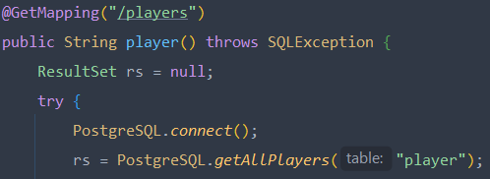
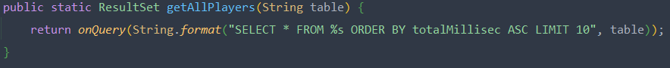
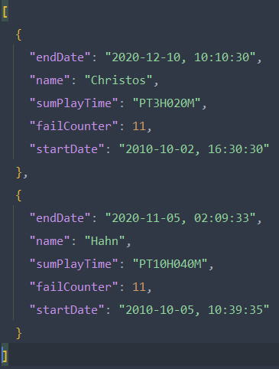
Server – GET Response
ResultSet fungiert als Cursor, der durch alle Daten in der Tabelle looped, gibt hier MAX 10 Zeilen aus.
Player werden im Query nach der Spielzeit geordnet, weshalb die Top 10 Spieler bereits geordnet als Response beim Client ankommen.
Rank 1
Rank 2

